Slide 1



NBA players Season 2020-2021
7 de diciembre del 2021
Sebastián Kuperman
Romina Lorente
Rodrigo Exposito
Horacio Torregrosa

Slide 2
Misión
Somos una agencia de basketball analytics dedicada al servicio de asesoramiento profesional a clubes profesionales y basquetbolistas. Desarrollamos carreras y exportamos talento alrededor del mundo.
Vinculamos jugadores con clubes de distintos lugares del mundo de acuerdo a su perfil, ayudamos en el desarrollo y búsqueda de las mejores oportunidades para la carrera del jugador previo a la expiración de su contrato. Para lograr ello, implementamos modelos de aprendizaje automático con el fin de tomar decisiones de negocios basadas en datos.

Slide 3
Etapas del proyecto
EDA
Machine learning
Etapa final
Análisis exploratorio y limpieza de datos
Análisis univariado
Análisis bivariado
Análisis multivariado
Supervised Learning
Classification Models
Balanced Methods
Cross Validation and Hyperparameter Tuning Tecnics
Conclusiones y recomendaciones.

Slide 4
Objetivo del proyecto:
Predecir qué jugadores podrían ser titulares o suplentes, agrupándolos y describiendo sus características a través de modelos de machine learning.

Slide 5
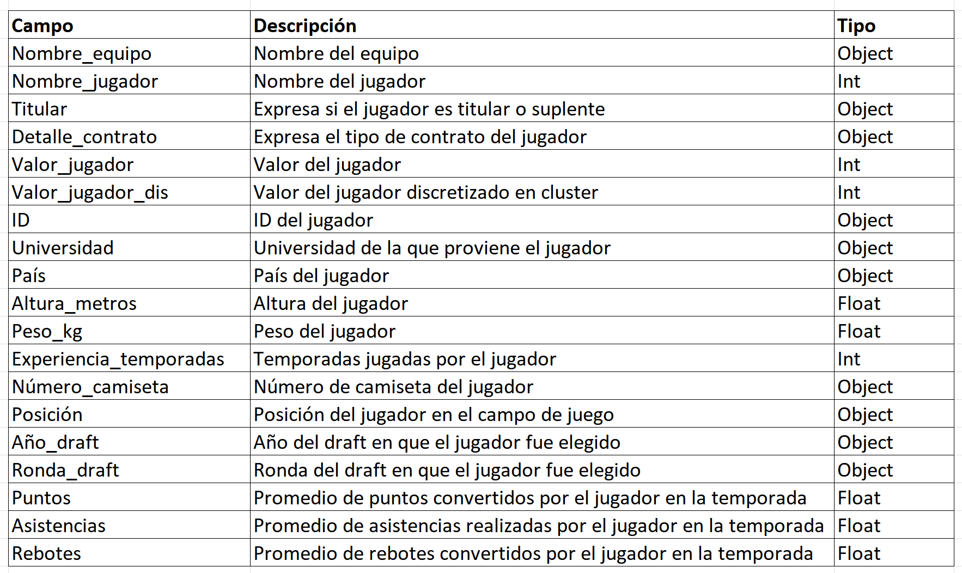
Variables de nuestro dataset

Slide 6
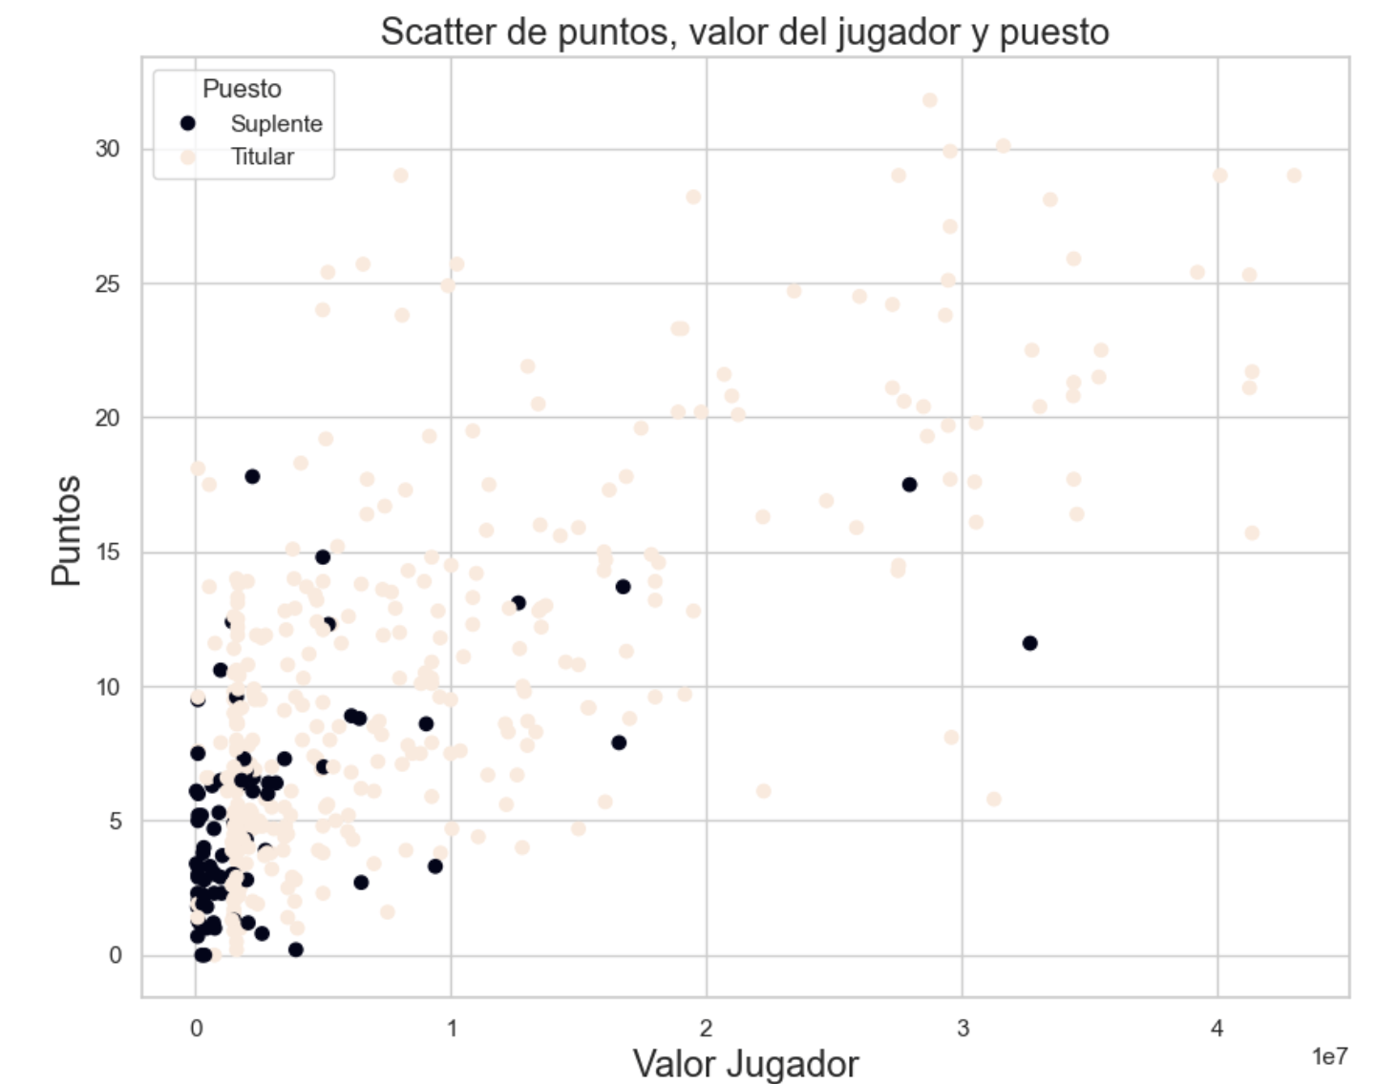
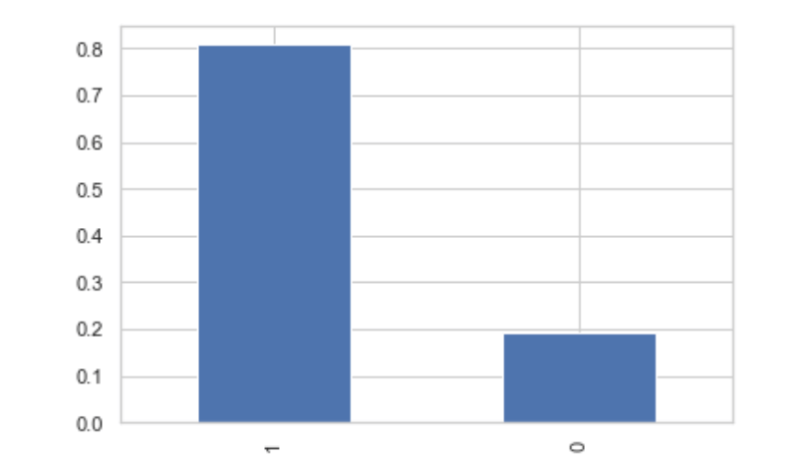
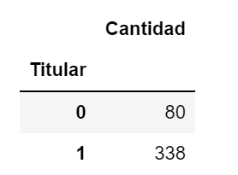
Pattern discovery:
Luego de transitar la fase de data wrangling y EDA, descubrimos que existen distintas características de los players que inducen a pensar que se pueden formar grupos peculiares.
En este gráfico notamos que existe una relación entre el promedio de puntos convertidos, el valor del player y su condición de titular o suplente.
Asimismo notamos que las clases relativas al puesto están desbalanceadas en nuestro dataset:

Slide 7
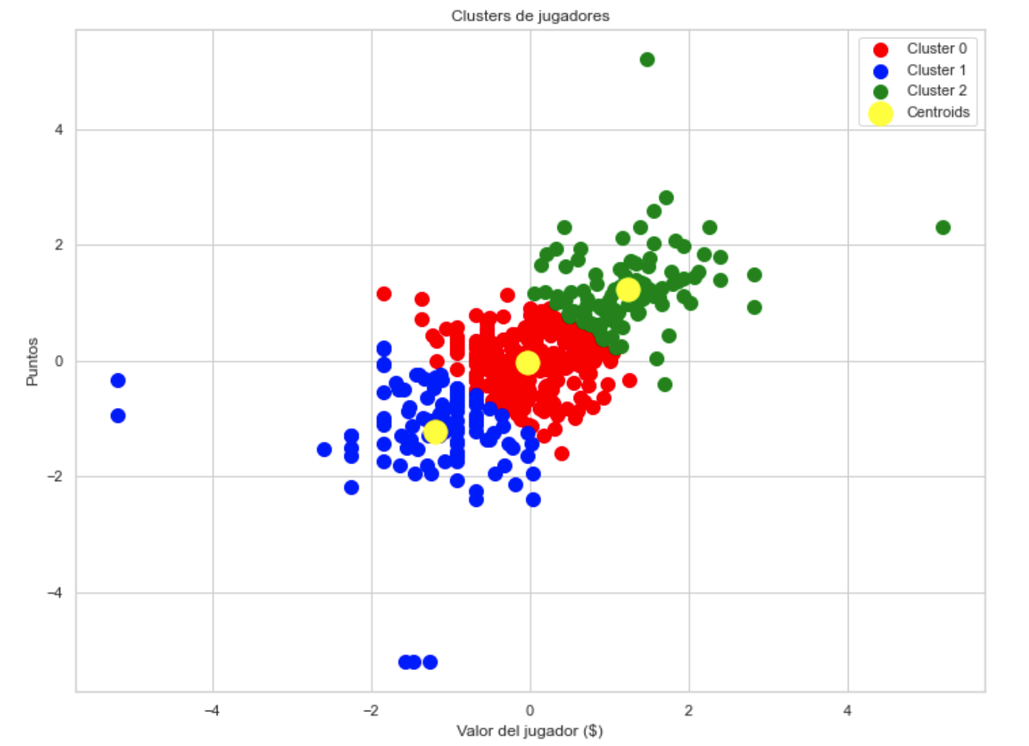
Cluster de jugadores
Normalizamos las variables e implementamos un modelo de cluster k-means para agrupar a los jugadores en tres grupos:
- Azules (players baratos/rookies)
- Rojos (players con rendimiento promedio)
- Verdes (stars players)
Insight: interpretamos que la mayoría de los jugadores suplentes se encuentran dentro del grupo del cluster azul. Sin embargo, queremos saber si existen otras características relevantes al momento de determinar si un jugador es titular o suplente.

Slide 8

Implementación de modelos de machine learning:
Para enfrentar el desafío de descubrir cuáles son las características que más influyen al momento de predecir la condición de titular o suplente del player, implementamos los siguientes modelos de clasificación supervisada con técnicas de balanceo, oversampling, cross validation e hyperparameter tuning:
Decision Tree
Logistic Regression
Random Forest
Randomized Search CV aplicado a KNeighborsClassifier
Grid Search CV aplicado a Stratified K-Fold (SKF)
XGBClassifier aplicado a Logistic Regression y múltiples árboles.

Slide 9
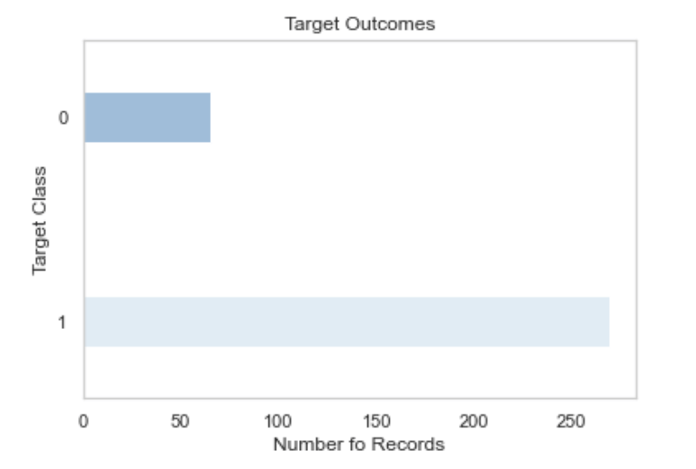
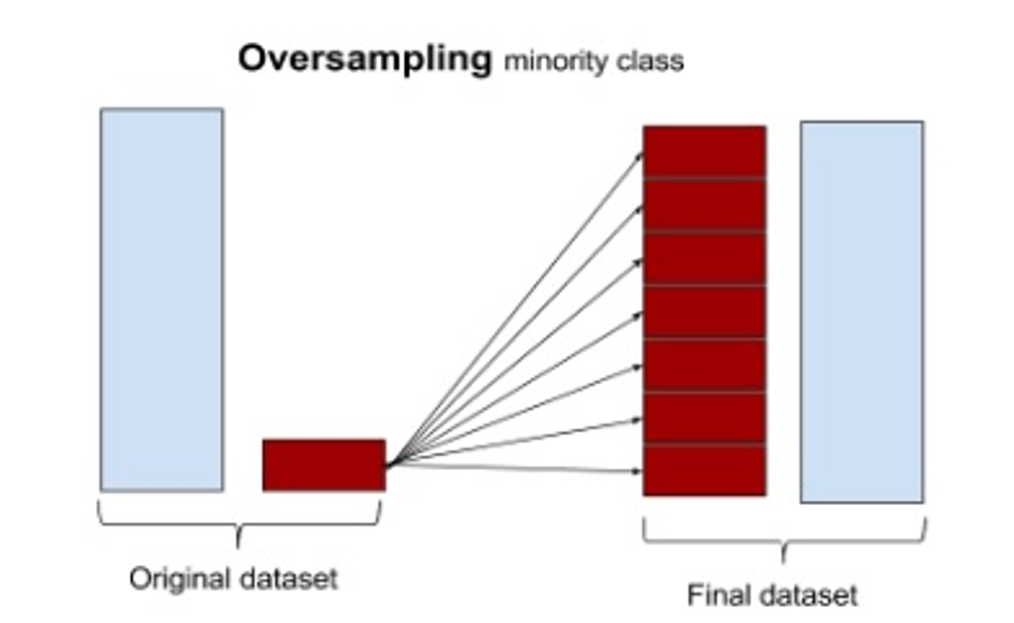
Principio de parsimonia y ajuste de hiperparámetros
Al contar con solo 418 observaciones y con clases desbalanceadas en nuestro dataset, sabemos que nuestros modelos son propensos al overfitting y, por lo tanto, a no generalizar correctamente. Por lo que procedimos a balancear las clases de nuestra variable target “Titular”.
Tomamos como principal criterio entender que puede ser muy probable que los mejores resultados, en términos de performance, provengan de modelos más simples o del ajuste de hiperparámetros y no preferentemente de modelos más complejos.
Las variables del dataset que ingresaron a nuestros modelos fueron: “Titular”, “Experiencia_temporadas”, “Posición”, “Puntos”, “Asistencias”, “Rebotes” y “Cluster”

Slide 10

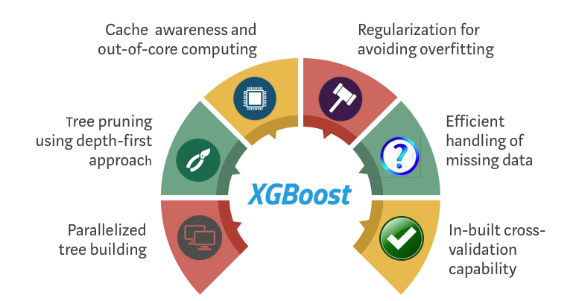
Principal comparación
En esta presentación, compartiremos los resultados de dos implementaciones de ML bien distintas entre sí, con la intención de analizar si es conveniente o no implementar modelos complejos al momento de disponer de un dataset con escasos registros:
Decision Tree vs XGBoost múltiples árboles
Nuestra métrica principal será la especificidad, debido a que queremos evitar predecir como titulares a jugadores de baja performance o que se caractericen por presentar atributos que los excluyan de la titularidad.

Slide 11
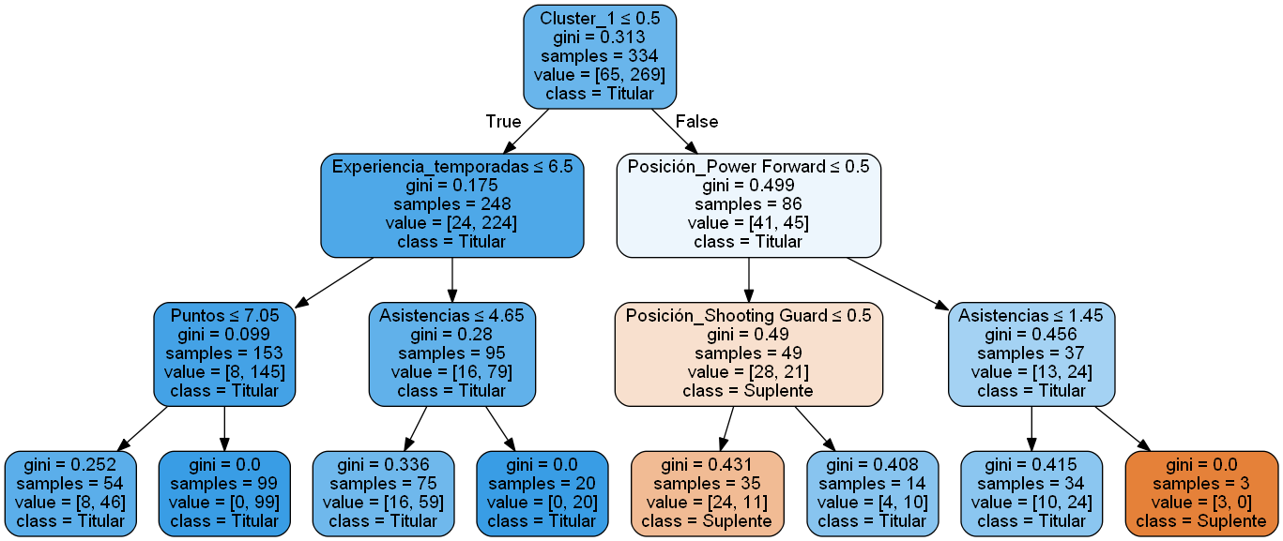
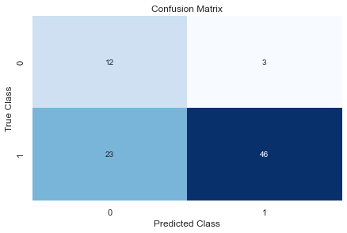
Resultados
Decision Tree
Accuracy train set: 0.66
Accuracy test set: 0.69
Precision for 0: 0.34
Precision for 1: 0.94
Sensibilidad (TPR): 0.67
Especificidad (TNR): 0.80
Principales características segmentadoras del DT:
Cluster 1
Ala pívot (power forward)
Posición de escolta (shotting guard)
Experiencia en temporadas
Puntos
Asistencias

Slide 12
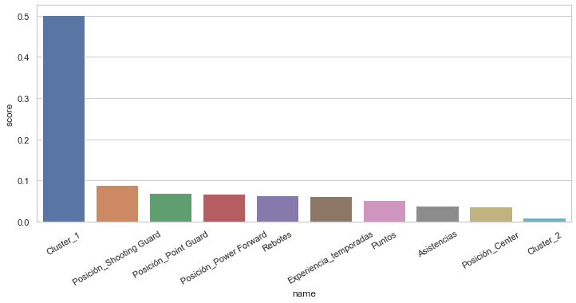
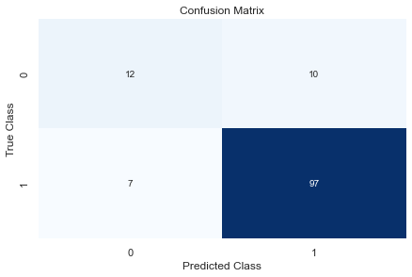
Resultados
XGBoost múltiples árboles
Accuracy train set: 0.901
Accuracy test set: 0.865
Precision for 0: 0.63
Precision for 1: 0.91
Sensibilidad (TPR): 0.93
Especificidad (TNR): 0.55
Principales características del XGB:
Cluster 1
Posición de escolta (shotting guard)
Rebotes
Experiencia en temporadas
Puntos
Asistencias

Slide 13
Observaciones
El cluster 1 es la variable que mejor segmenta la condición de titular o suplente para el caso de los dos modelos. Esto confirma nuestra suposición respecto a que los jugadores con menor promedio de puntos y un valor de mercado bajo (posibles rookies) son más propensos a ser suplentes. Asimismo, la posición dentro del campo de juego, los rebotes, la experiencia y las asistencias también tienen un peso a considerar.
Como posible mejora, entendemos la necesidad de contar a futuro con un dataset con mayores observaciones al momento de implementar nuestros modelos de ML. Asimismo, esto nos permitirá obtener estadísticas más robustas y hacer comparaciones inter-temporadas.

Slide 14
Conclusión
Podemos concluir que, si bien los modelos avanzados como el XGBOOST nos brindan métricas de accuracy más altas y una mejor sensibilidad (TPR), priorizaremos tener un modelo que no tienda al overfitting y que nos brinde una métrica de especificidad los más óptima posible.
Por lo tanto, podemos concluir que el modelo de Decision Tree con las clases de la variable target balanceadas es la solución más acorde a nuestro problema de clasificación.
¡Ahora nuestra agencia está en condiciones de implementar machine learning para predecir qué jugadores tienen mayores probabilidades de ser titulares a futuro!

